Slide 1
ScutBookshop
华工书店
张媚、蔡思凯、陈绿佳、陈源森、束航

Slide 2
Frontend
服务调用
Axios
Vuejs
读/写数据
S1
S2
Backend
架构设计 & 技术栈
D5
Java 业务逻辑
（SpringBoot）
数据获取
D1 & D2
业务计算
S1->S2->S3->D3 & D4
搜索业务
S1->S2->S4
推荐算法（未完成）
zimg
S3
D2
Mybatis
S4
Python爬虫
D1
D3
D4
Elasticsearch
mysql

Slide 3
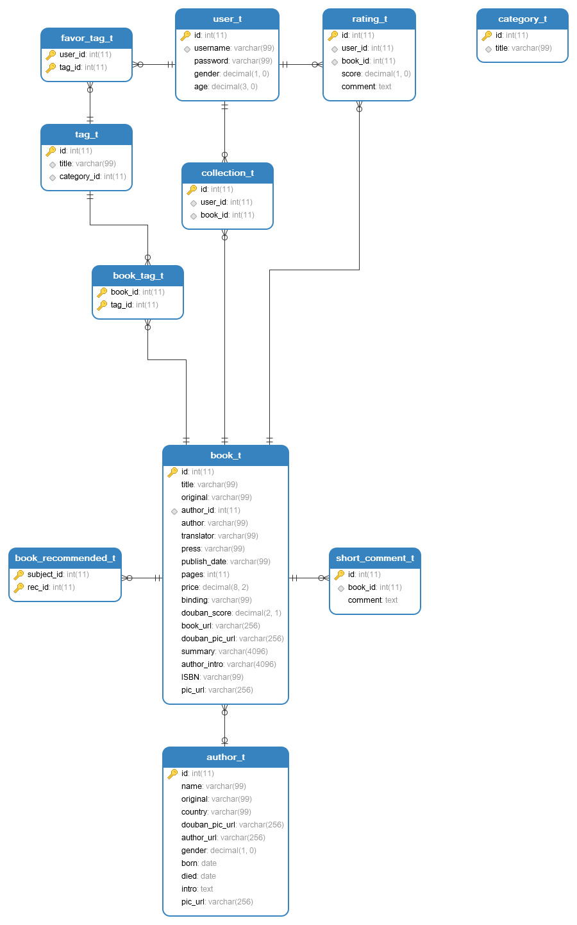
数据库设计

Slide 4
爬虫 & 数据清洗
实现: Python
目标：图书详情，作者详情，标签
结果：
zimg
目标 | 数量
图书 | 727
作者 | 369
标签 | 1428
Python爬虫
mysql

Slide 5
爬虫流程
Tag
id
author_id
标签页
标签搜索页
图书详情页
作者页
category
tag
id
title,
pic_url,
author,
author_id,
…
name,
gender,
country,
…
Requests
lxml
xpath
csv
sql

Slide 6
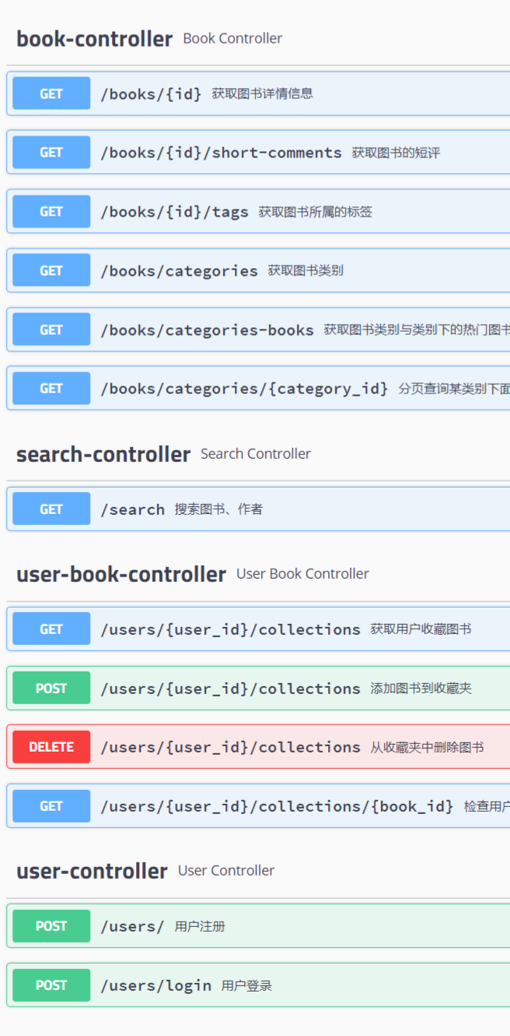
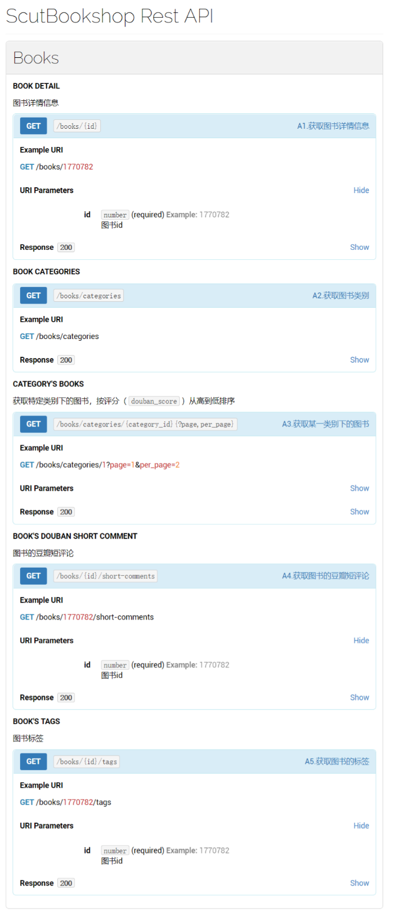
API接口文档
blueprint api
接口文档
Mount数据
swagger-ui
接口文档
测试接口

Slide 7


搜索业务
$${score}_{D}\left(Q,d\right)=\sum_{i}{\left(TF\left(w_{i},d\right)×{IDF}_{D}\left(w_{i}\right)\right)}$$
$$TF_IDF$$
基于模式的匹配
输入
输出
用户选择
搜索关键字
搜索模块
item元数据
id
其它业务计算

Slide 8
Thanks
特别感谢项目小组的每一位成员

